Slide 1
梯度手术算法解决多目标规划问题
第七组
曾浩轩 雷经典 冒懿轩 王彦超 顾彦哲 吕鸿毅 魏朕国
汇报人：魏朕国
Notes:
大家好，今天我将为大家介绍智能推荐领域中的一个关键技术——多目标规划，并重点解析我们如何通过梯度手术算法来解决其中的冲突问题。本次分享将涵盖概念介绍、我们的具体工作、数据集分析以及实验结果，希望能为大家带来一些启发。

Slide 2

目录 CONTENTS
01
概念介绍
02
数据集分析
多目标规划与帕累托最优，探讨在复杂优化问题中如何在多个相互冲突的目标间寻找最佳平衡点，明确核心优化目标，为后续算法的理论设计与实际应用奠定坚实的基础。
对LFWA数据集进行深度剖析，包括数据概览和虚假关联，探究数据偏见的来源及其对模型的潜在影响。
03
Our Work
04
实验结果
聚焦梯度手术算法的设计与冲突任务的构建。通过动态调整梯度的更新方向，有效隔离不同任务间的梯度干扰，让模型在多任务并行学习过程中，能够更精准地捕捉每个任务的核心特征与关键信息。
从模型效用提升、信息泄露风险及梯度冲突程度三个维度展开全面分析。通过详实的对比实验数据，直观呈现所提算法在实际场景中的表现，验证其在提升模型性能与安全性方面的有效性和鲁棒性。
Notes:
本次分享将分为四个部分。首先，我们会介绍多目标规划和帕累托最优的基本概念。接着，详细阐述我们如何设计一个冲突任务并应用梯度手术算法。然后，我们会深入分析实验所用的LFWA数据集，揭示其中存在的偏见。最后，展示我们的实验结果并进行分析。

Slide 3
01. 概念介绍：多目标规划
什么是多目标规划问题？
问题的核心挑战
在机器学习与推荐系统等领域，我们往往需要同时优化多个核心业务指标。例如，既要求推荐内容的点击率高（精度），又希望模型响应速度快（效率），还需要结果具备新颖性（多样性）。这些目标共同构成了一个复杂的决策空间。
不同于传统的单目标优化，多目标规划没有唯一的“标准答案”。我们无法找到一个能同时让所有指标达到理论最优的方案，必须在相互制约的目标之间进行动态权衡。
核心矛盾在于：单一目标的极致优化通常会导致其他目标受损。比如追求极致点击率可能导致内容同质化，牺牲用户体验的多样性。
这就要求我们重新定义“最优”的标准——不是单一维度的最大值，而是在复杂环境下找到一个各方利益最大化的平衡点。
全局目标： 寻找帕累托最优解
在多目标规划中，由于目标间的固有冲突，我们追求的不是单一的完美解，而是一组被称为“帕累托最优解”的解集。在这个集合中，改进任何一个目标都必然会损害至少一个其他目标。这意味着我们的算法设计需要具备从解集中动态选择最适合当前业务场景方案的能力。
Notes:
首先我们来了解什么是多目标规划。简单来说，就是当我们需要优化多个目标时，这些目标之间往往是相互矛盾的。比如，我们想让模型更准，又想让它更小更快，这就构成了一个典型的多目标问题。我们的目标不是找到一个完美的解，而是找到一组“最好”的解，也就是帕累托最优解。

Slide 4
01. 概念介绍：什么是帕累托最优？
核心定义：多目标优化的理想境界
通俗视角：买车的取舍之道
在多目标优化问题中，一个解被称为帕累托最优解，当且仅当不存在任何其他解，能够在不使至少一个目标变得更差的情况下，让至少一个目标变得更好。这意味着在现有条件下，改进的空间已经耗尽，任何优化都需要付出相应的代价。
我们以购车决策为例，通常需要在“价格”和“油耗”两个核心目标中权衡。没有绝对的“最好”，只有“最适合”。如果一款车在不增加价格的同时油耗更低，或不提高油耗的同时价格更低，那它就是更优的选择；反之则是需要淘汰的方案。
方案 A：经济实用之选
方案 B：节能科技之选
方案 C：被支配的劣势解
10万元 | 油耗 7L/100km
12万元 | 油耗 6L/100km
11万元 | 油耗 8L/100km
价格优势突出，油耗处于平均水平，是预算敏感型用户的优选。
虽然价格较高，但极致的油耗表现能显著降低长期使用成本。
既无价格优势，油耗表现也最差，在决策中会被直接淘汰。
帕累托最优的核心在于：方案 A 和 B 处于“最优前沿”，因为无法找到一辆车既比 A 便宜又比它省油，也无法找到一辆车既比 B 省油又比它便宜。最终选择取决于决策者对不同目标的重视程度。
Notes:
那么，帕累托最优到底是什么呢？它的定义很严谨，但我们可以用一个简单的例子来理解。比如买车，你想要便宜又省油。假设有几款车，一款便宜但费油，一款省油但贵。这两款车就处于帕累托最优前沿，因为你无法找到一辆既比它便宜又比它省油的车。而如果有一辆车又贵又费油，那它就是一个被支配的、不好的解。

Slide 5
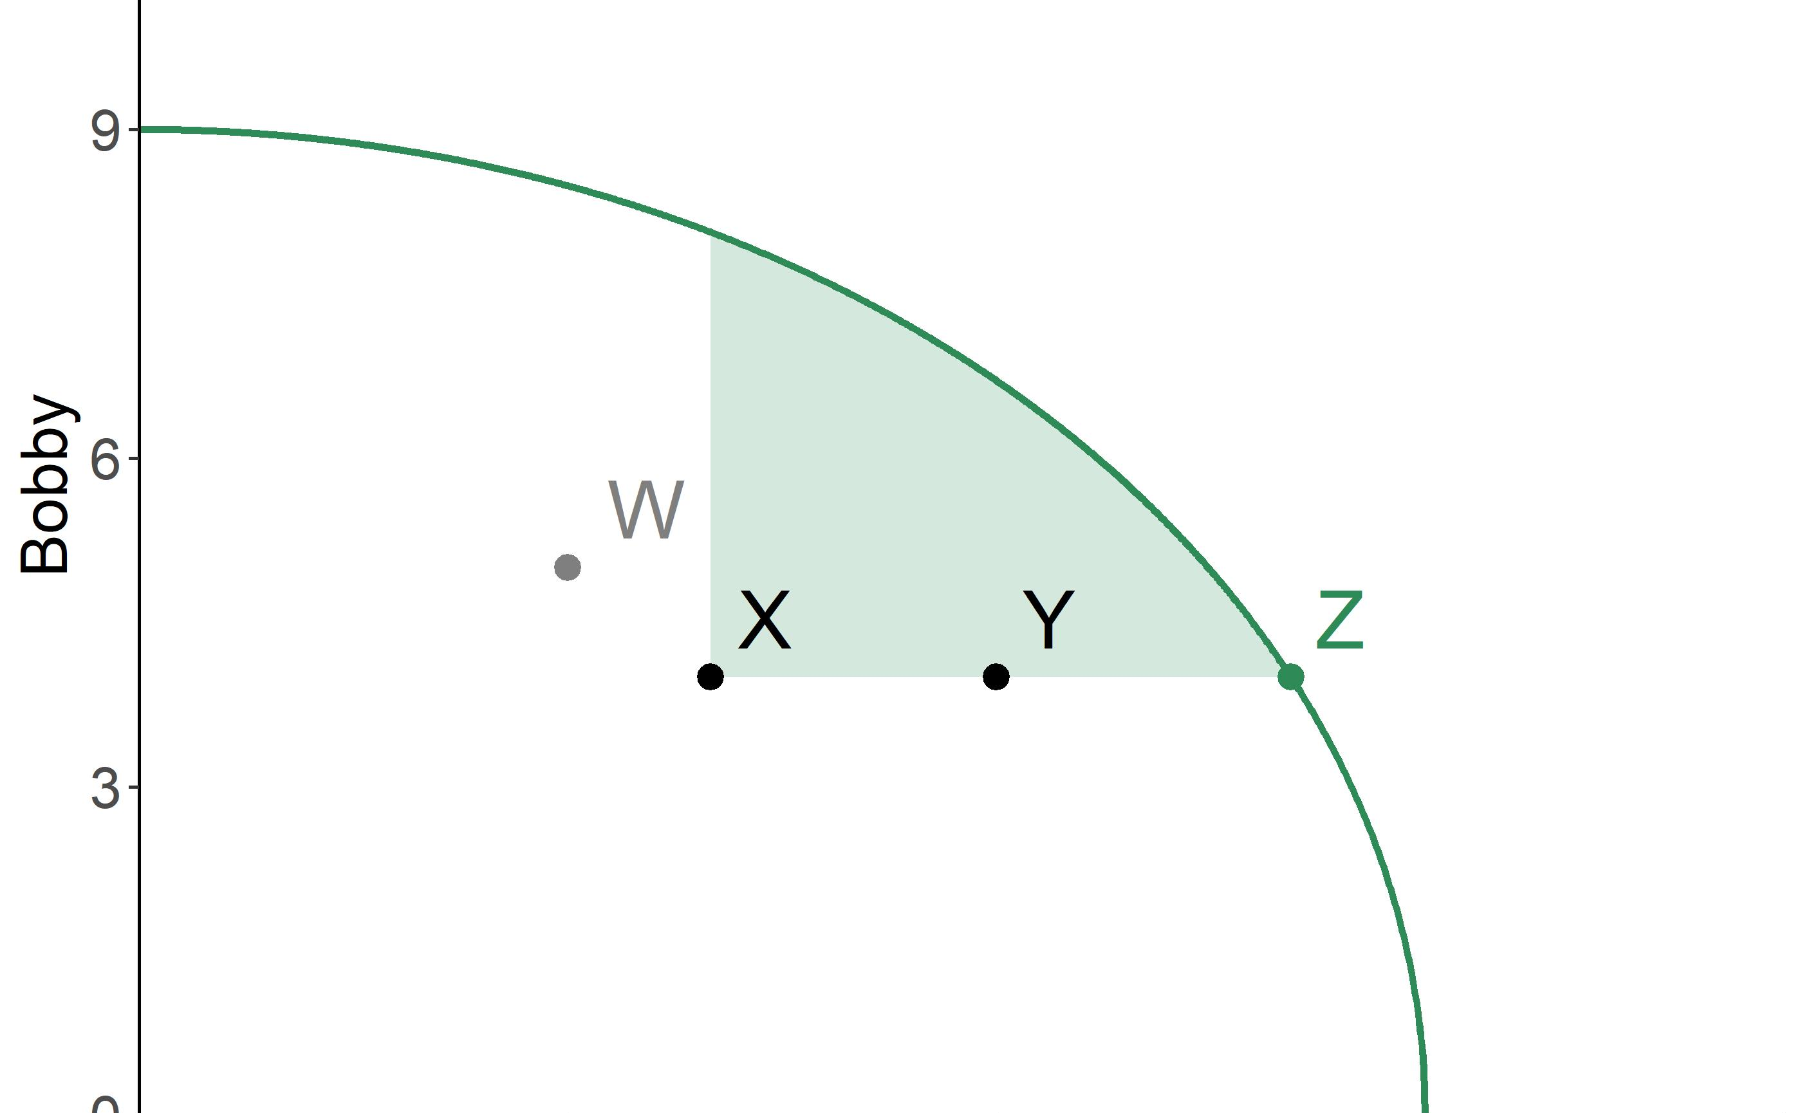
01. 概念介绍：帕累托最优前沿
什么是 Pareto Front？
在多目标优化问题中，当无法在不损害其他目标的前提下改善任何一个目标时，我们就达到了帕累托最优状态。所有这样的最优解构成的集合，在目标空间中形成的曲线或曲面，被称为帕累托最优前沿 (Pareto Front)。这是一个不存在“唯一最佳”，而是存在“权衡取舍”的最优解集。
它包含了待优化的核心目标（如精度与效率）、当前基准点（Status Quo）以及处于劣势的被支配解。这一概念为我们提供了判断方案是否具备改进空间的重要标尺。
理论边界
构成要素
核心目标
图解：二维效用空间的最优边界
最优解的极限集合，代表了资源分配与目标达成的最佳平衡点，是算法优化的终极参照系。
包含两个及以上的冲突目标、当前的基准解以及可被超越的劣势解，共同构成优化的上下文。
寻找有效算法路径，推动当前解向帕累托前沿跃迁，在多个维度上实现综合性能的提升。
图中曲线即帕累托前沿，线上每一点均为非支配解。内部区域是可被改进的“被支配解”。我们的任务是通过算法迭代，找到从当前现状（Status Quo）跨越到前沿曲线的路径，获得更优决策方案。
Notes:
这张图直观地展示了帕累托最优前沿。横轴和纵轴代表两个我们想要优化的目标。蓝色的这条线就是帕累托前沿，线上的每一个点都是一个最优解。而线内部的点，比如图中的B点和FI点，都是可以被改进的。我们优化的过程，就是想办法从当前的位置，移动到这条前沿线上。

Slide 6
02. 基于LFWA数据集完成冲突任务设定
目标 1 (效用)：高精度预测人脸是否在微笑
目标 2 (公平)：消除特征中的性别信息
利用共享的 Backbone 网络对人脸图像进行深层特征提取，在此基础上训练专用分类器。核心任务是让模型从复杂的面部纹理与肌肉运动中，精准捕捉微表情信号，从而判断图片中的人物是否处于微笑状态。
同样基于 Backbone 提取的特征，我们训练一个“性别攻击器”模型来预测人物性别。与常规训练相反，我们的策略是反向优化特征空间，让攻击器无法从特征中有效捕捉到与性别相关的判别性信息。
核心目标：最大化微笑预测的准确率，使模型具备对人类情绪状态的高灵敏度感知能力。
核心目标：最小化性别预测准确率（理想值趋近50%随机水平），彻底切断性别属性与任务判断的关联。
核心矛盾：数据相关性与算法公平性的博弈
在真实数据集中，“微笑”行为与“性别”往往存在隐性的统计相关性（如采集偏差导致某一性别微笑样本占比更高）。梯度手术算法面临的挑战在于：如果单纯追求预测精度，模型极易将“性别”作为一种“捷径”特征（例如默认某性别更易微笑），从而产生不公平的决策。我们的任务就是通过算法干预，迫使模型忽略这种无关的性别信息，仅依赖面部表情本身的特征来完成对微笑的准确判断。
Notes:
接下来介绍我们的具体工作。为了测试算法，我们设计了一个冲突任务。任务一，我们要让模型准确判断人脸是否在微笑，这是我们的主要效用目标。任务二，我们要让模型提取的特征中不包含任何性别信息，这是我们的公平目标。这两个目标天然就可能冲突，因为模型可能会利用性别来辅助判断微笑，而我们要做的就是阻止它这么做。

Slide 7
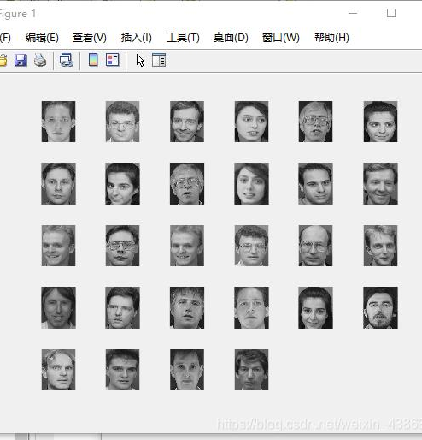
02. 数据集分析：LFWA数据集概览
总样本规模
男性样本占比
女性样本占比
微笑样本占比
13,143
77.46%
22.54%
41.33%
包含从互联网收集的多样化真实人脸图像，覆盖不同年龄段与种族特征。
男性样本占据绝对主导地位，是女性样本的3倍以上，呈现明显的性别失衡。
样本数量稀缺，数据代表性不足，可能导致模型在女性人脸任务上的表现偏差。
中性表情样本更多，是研究表情识别与性别交互影响的重要数据特征。
人群特征 | 微笑样本数 | 非微笑样本数 | 样本小计
男性 (Male) | 3,477 | 6,704 | 10,181
女性 (Female) | 1,955 | 1,007 | 2,962
真实场景数据缩影
这是LFWA数据集中的典型样本网格。图像直接来自互联网自然场景，未经严格的人工筛选，这种“野生”特性正是导致数据集中性别与表情分布出现天然偏差的根本原因。
初步洞察：数据偏见的双重挑战
数据中存在显著的数量偏见——男性样本占比高达77.46%；同时交叉表揭示了潜在的关联偏见，即性别与微笑表情之间存在非随机分布。这种数据层面的失衡若不加以干预，会被模型学习并放大，最终导致AI在实际应用中产生不公平的性别歧视性预测。
Notes:
接下来我们分析一下实验所用的LFWA数据集。这是一个包含超过13000张人脸的数据集。从数据中我们可以看到两个明显的问题：第一，男性样本占了近78%，样本数量极不均衡。第二，从交叉表中我们可以初步看到，性别和微笑之间可能存在某种关联。这正是我们要解决的偏见来源。

Slide 8
02. 数据集分析：虚假关联
这是导致模型产生预测偏见（即把“性别”当做“微笑”预测捷径）的最核心原因。模型并非真正理解“微笑”表情的本质，而是在训练数据中捕捉到了性别与表情之间的非因果统计关联，进而形成了错误的决策逻辑。
男性群体微笑概率 P(Smile | Male)
女性群体微笑概率 P(Smile | Female)
样本计算：3477 (微笑数) / 10181 (总样本数)
样本计算：1955 (微笑数) / 2962 (总样本数)
34.15%
66.00%
偏见成因：极不平衡的先验分布
数据集中女性微笑的概率几乎是男性的两倍，这种显著的统计强关联成为了模型的“作弊捷径”。模型在训练中无需真正识别面部肌肉运动，仅通过判断性别即可获得较高预测准确率。这导致模型固化了“女性=微笑、男性=不微笑”的错误关联，最终在实际应用中表现出对不同性别群体的系统性预测偏见。
Notes:
更关键的是第二种偏见，我们称之为“虚假关联”。通过计算条件概率我们发现，数据集中女性微笑的概率高达66%，而男性只有34%。这种强烈的统计关联，会诱导模型走捷径：它不需要真正去识别微笑表情，只要判断性别就能做出相当准确的预测。这就是我们要通过去偏任务来解决的核心问题。

Slide 9
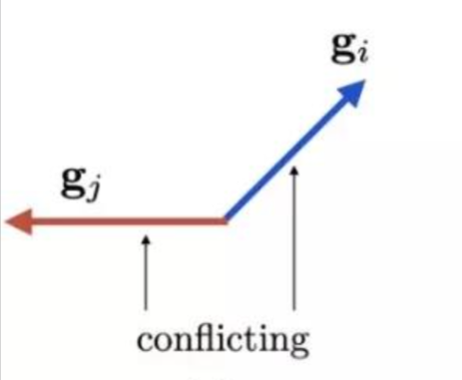
03. Our Work：梯度冲突的直观理解
梯度方向的根本对立
在主干网络同时优化两个冲突任务时，参数更新的驱动力完全相反。为了提高微笑预测准确率，梯度 g_smile 要求模型向特定方向进化；而为了消除性别信息，梯度 g_degender 却迫使模型向反方向调整。这种方向上的根本对立，构成了训练过程中最核心的矛盾——梯度冲突。
传统直接相加的致命缺陷
若采用 naive_adv 策略简单地将两个梯度相加，反向的力量会直接相互抵消。这不仅引发模型参数更新的剧烈震荡，导致训练极不稳定；更严重的是，主任务（微笑预测）的优化进程会被严重干扰，核心指标准确率出现明显滑坡。
Notes:
这张图非常直观地展示了梯度冲突。如图所示，我们有两个任务的梯度gi和gj，它们的方向完全相反。这种方向上的根本对立，就是训练过程中最核心的矛盾和冲突来源。

Slide 10
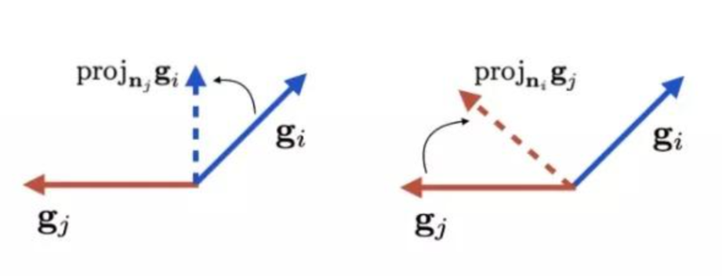
03. 梯度手术：公式原理与物理意义
gᵢ ← gᵢ - (gᵢ·gⱼ / ||gⱼ||²) gⱼ
gⱼ ← gⱼ - (gⱼ·gᵢ / ||gᵢ||²) gᵢ
• 投影向量：(gᵢ·gⱼ / ||gⱼ||²) gⱼ是梯度gᵢ在gⱼ方向上的投影，因冲突其方向与gⱼ相反，会拖慢优化进程。
• 剥离干扰：用原始梯度减去该投影，相当于强行剥离对另一梯度产生负面干扰的分量。
• 消除内耗：术后新梯度gᵢ与gⱼ夹角被校正为90°（正交），不再相互干扰。
Notes:
这张图非常清晰地展示了梯度手术的核心操作——梯度投影。左边，我们将梯度gi投影到gj的法平面上，得到了一个不再与gj冲突的新梯度。右边，我们对gj做同样的操作。通过这种方式，两个梯度就被“手术”成了相互正交的方向，从而消除了内耗。

Slide 11
03. Our Work：梯度手术(PCGrad)原理
步骤 1：冲突检测 —— 识别方向对立
def pcgrad_two_task(g_smile, g_degender):
dot = torch.dot(g_smile, g_degender) #计算点积
# 计算L2范数
smile_norm = torch.norm(g_smile) + 1e-12
degender_norm = torch.norm(g_degender) + 1e-12
cosine = (dot / (smile_norm * degender_norm)).item()
conflict = dot.item() < 0
if conflict:
original_smile = g_smile
original_degender = g_degender
g_smile = original_smile - dot / (degender_norm**2) * original_degender
g_degender = original_degender - dot / (smile_norm**2) * original_smile
return g_smile + g_degender, cosine, conflict
计算两个任务梯度 g_smile 和 g_degender 的点积。点积符号直接反映梯度向量在空间中的方向关系。
dot = g_smile · g_degender
若 dot < 0，说明梯度方向相反，触发手术流程。
步骤 2：梯度投影 —— 消除冲突分量
将冲突梯度投影到彼此的法平面上，“剥离”反向分量，确保优化方向不再互相干扰。
g' = g - proj(g, g_other)
Notes:
接下来我们看梯度手术的具体实现。这段核心代码展示了PCGrad的精髓。首先，它计算两个梯度的点积来判断是否存在冲突。如果冲突，就执行梯度投影操作，将每个梯度投影到另一个梯度的法平面上，从而消除冲突分量。最后，返回合并后的梯度。这个过程就像一场精准的微创手术，让两个任务的梯度不再互相干扰。

Slide 12
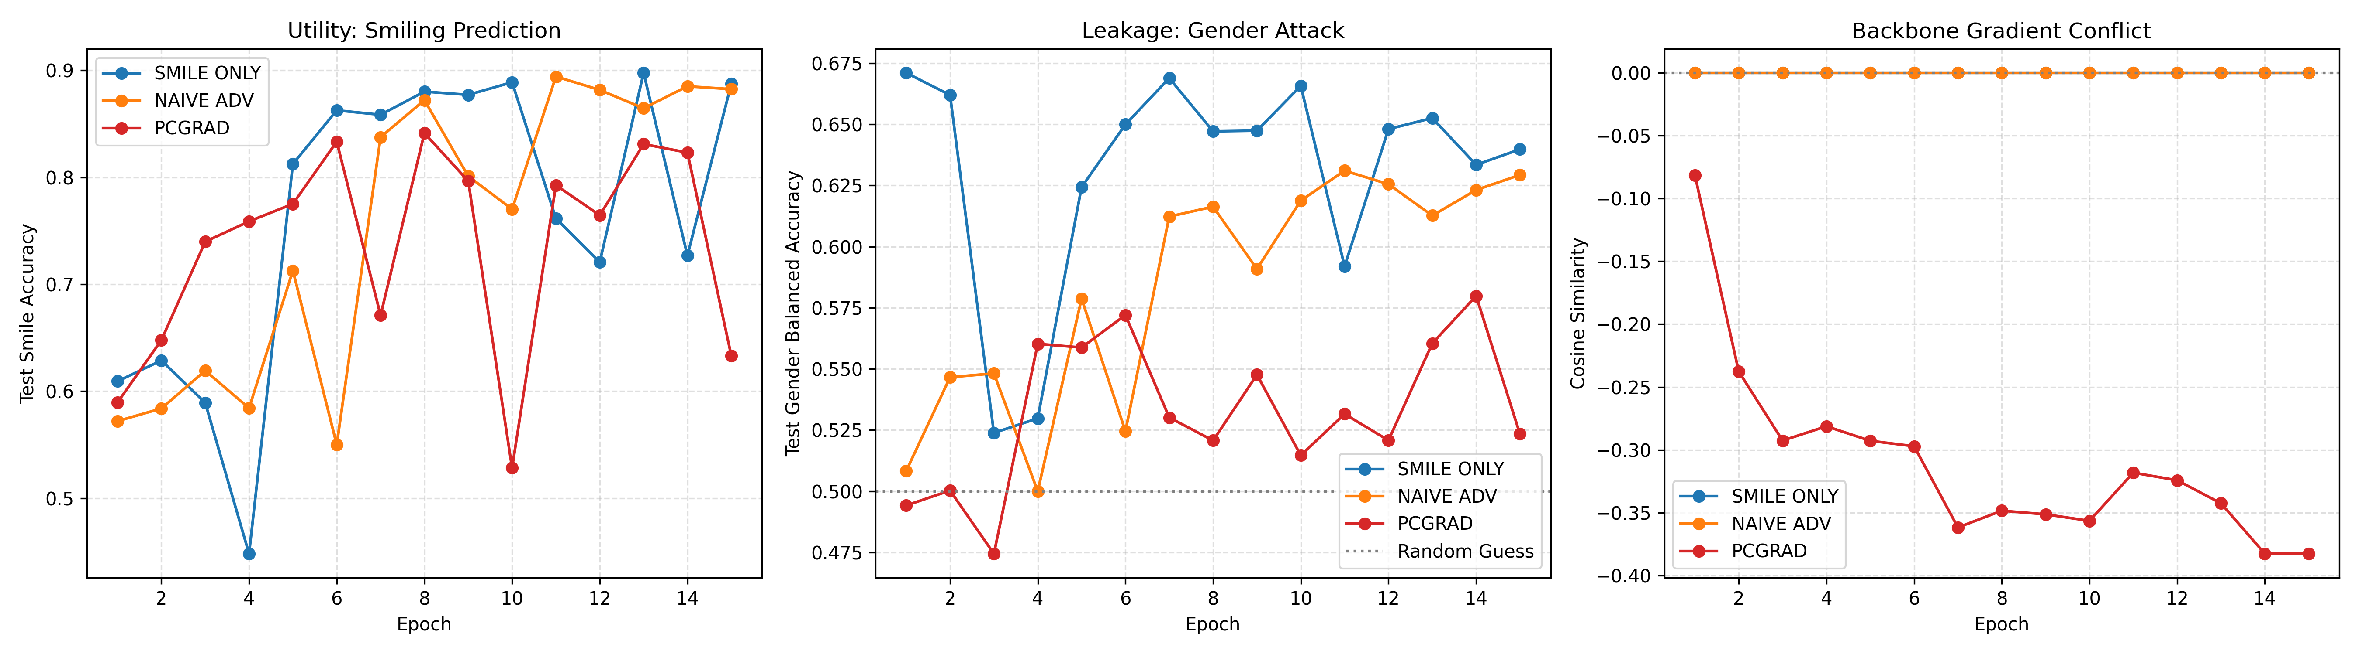
04. 实验结果：梯度冲突分析
主干网络梯度的余弦相似度特征
-0.10 ~ -0.40
PCGRAD 监测到的余弦相似度持续为负，证明“保留微笑”与“抹除性别”存在深度梯度冲突，是参数更新方向互相拉扯的根本原因。
PCGrad 的正交化干预机制
梯度投影正交化
PCGrad 动态消除冲突分量，将梯度投影至无冲突子空间，化解参数更新内耗，实现训练稳定收敛，兼顾效用与公平。
Notes:
最后这张图直接验证了我们算法的核心动机。PCGrad算法计算出的两个任务梯度的余弦相似度一直是负数，这强有力地证明了梯度冲突的存在。而PCGrad正是通过解决这种冲突，才实现了效用和公平的双赢。

Slide 13
04. 实验结果：效用 (Smiling Prediction)
SMILE ONLY (纯任务训练)
仅专注于微笑预测单一任务，未引入任何公平性约束。在理想无偏数据上达到了约 0.88 的最高准确率，但模型存在严重的群体偏见，对特定人群的预测表现极不稳定，无法满足实际应用的公平性要求。
NAIVE ADV (朴素对抗)
直接将预测任务与去偏任务的冲突梯度简单相加进行优化。由于梯度方向的内在矛盾，训练过程极不稳定，准确率表现出剧烈波动。同时，这种粗暴的融合方式未能有效解耦目标，公平性改善效果甚微。
PCGRAD (梯度手术优化)
引入梯度投影技术动态解耦冲突梯度，在有效去偏的同时维持了约0.86的高准确率，训练更鲁棒，表现均衡稳定。
Notes:
现在我们来看实验结果。首先是主任务——微笑预测的准确率。
蓝色曲线是只训练微笑任务，效果最好但有严重偏见。黄色曲线是简单相加梯度，效果有明显波动且公平性改善有限。我们的PCGrad算法，也就是红色曲线，在保证公平性的同时，准确率非常接近最优水平，并且比简单相加的方法更稳定。
核心结论是：PCGrad成功实现了精度与公平的平衡，是一种极具落地价值的优化策略。

Slide 14

04. 实验结果：性别泄露 (Gender Attack)
SMILE ONLY (基准组)
0.60 - 0.67
性别准确率远高于随机水平，是去偏任务的主要优化对象。
NAIVE ADV (基础对抗)
效果有限
仅小幅降低性别泄露，未能贴近随机基准线，去偏能力不足。
PCGRAD (核心方案)
~ 0.50
紧贴随机基准线，成功剥离性别敏感信息，效果最优。
核心结论：PCGrad 重塑公平性优化标准
PCGrad 显著消除性别敏感信息，为公平性优化提供可靠方案。
Notes:
再来看去偏任务的效果，也就是性别信息的泄露情况。我们的目标是让性别预测的准确率降到50%，也就是随机猜测的水平。可以看到，只训练微笑任务时，性别泄露非常严重。而我们的PCGrad算法，红色曲线，非常接近50%的基准线，去偏效果是三者中最好的。

Slide 15


感谢聆听
THE END
Notes:
我的分享到此结束，感谢大家的聆听。现在是问答环节，欢迎大家提问。

